Slide 1
Деятельность Центра поддержки олимпиадного движения
в 2014-2015 учебном году
Пучкова О.С.
Директор Центра

Slide 2
Всероссийская олимпиада школьников по 27 общеобразовательным
предметам:
-3 регионального уровня (ДКП, ОПК, ОПДиПЗ);
-14 Открытых интернет олимпиад;
Деятельность очно-заочных профильных лицеев по 11 предметам
(в 2014-2015 году -8 предметов)
Разработка курсов повышения квалификации для учителей, работающих с одарёнными детьми; учителей-тьюторов ОЗЛ.
Конкурсы, олимпиады для обучающихся 5-8 классов; 3-4 классов
МОМО²
Интеллектуальный марафон «Рыжий кот»

Slide 3
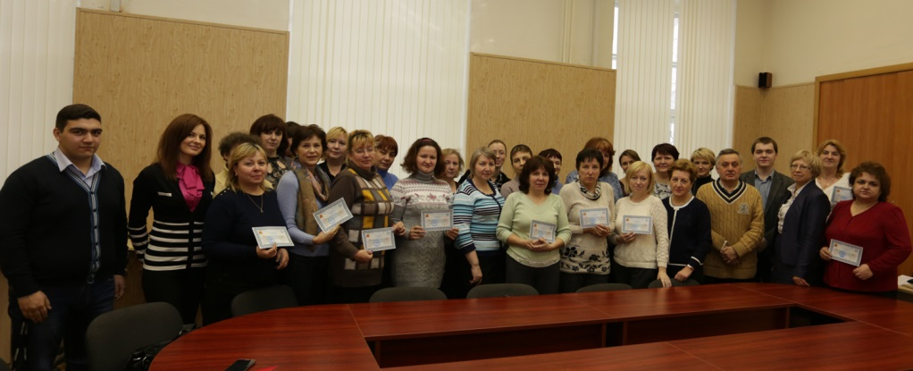
Семинар «Инструменты учителя-тьютора ОЗЛ»

Slide 4
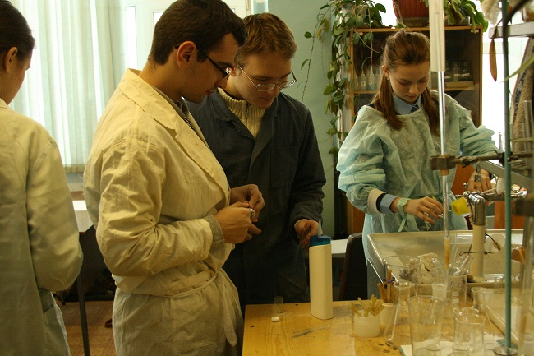
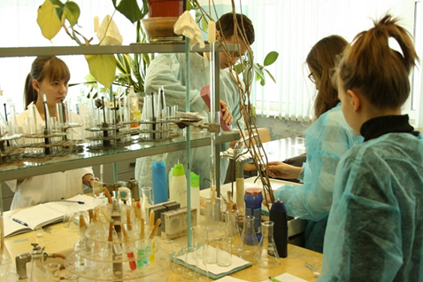
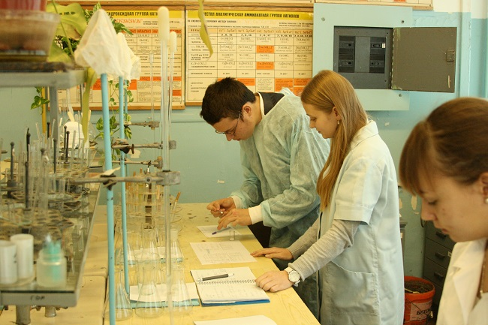
Серия практических семинаров по химии для школьников

Slide 5
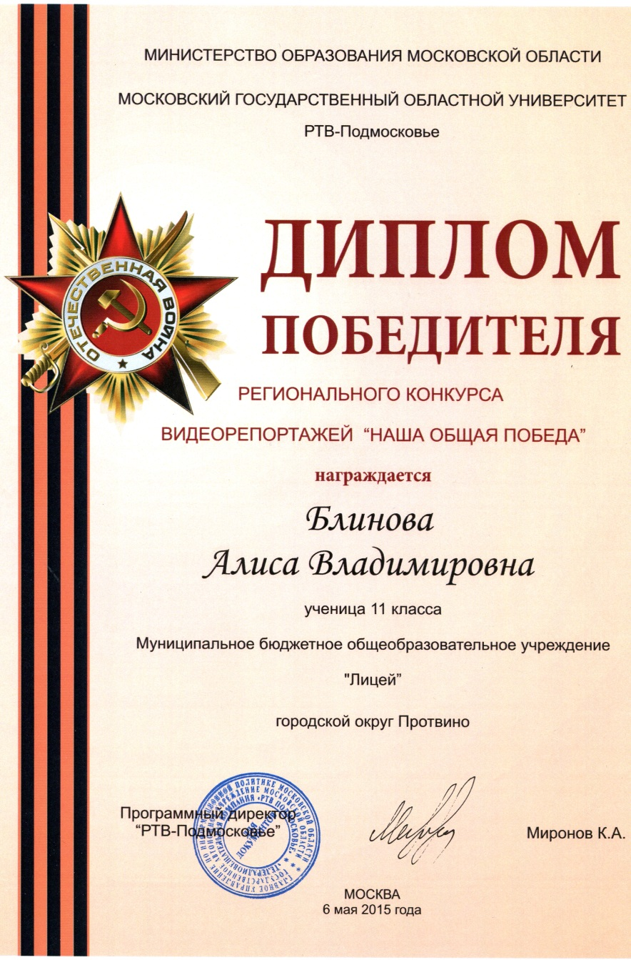
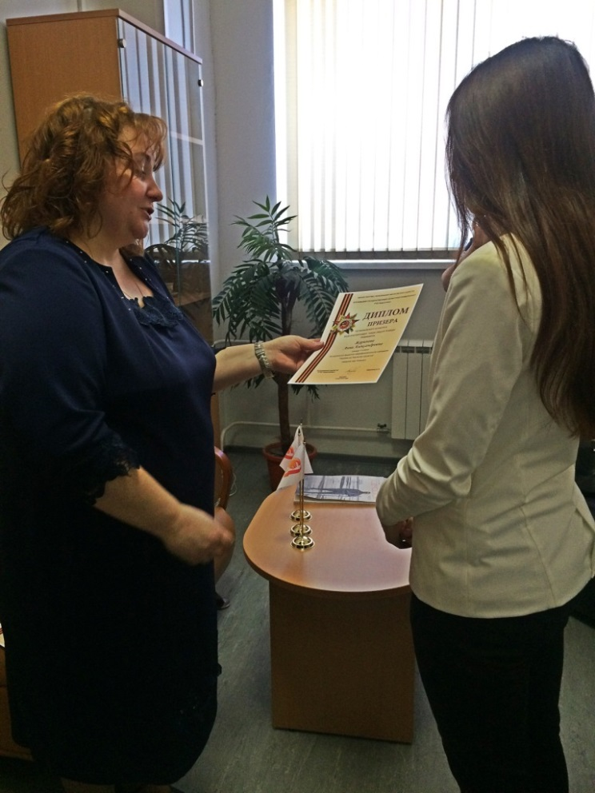
Областной конкурс видеорепортажей «Наша общая победа»

Slide 6
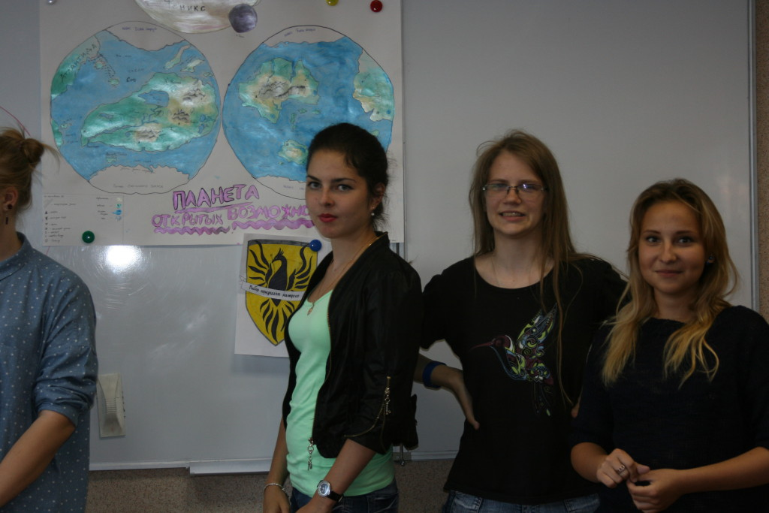
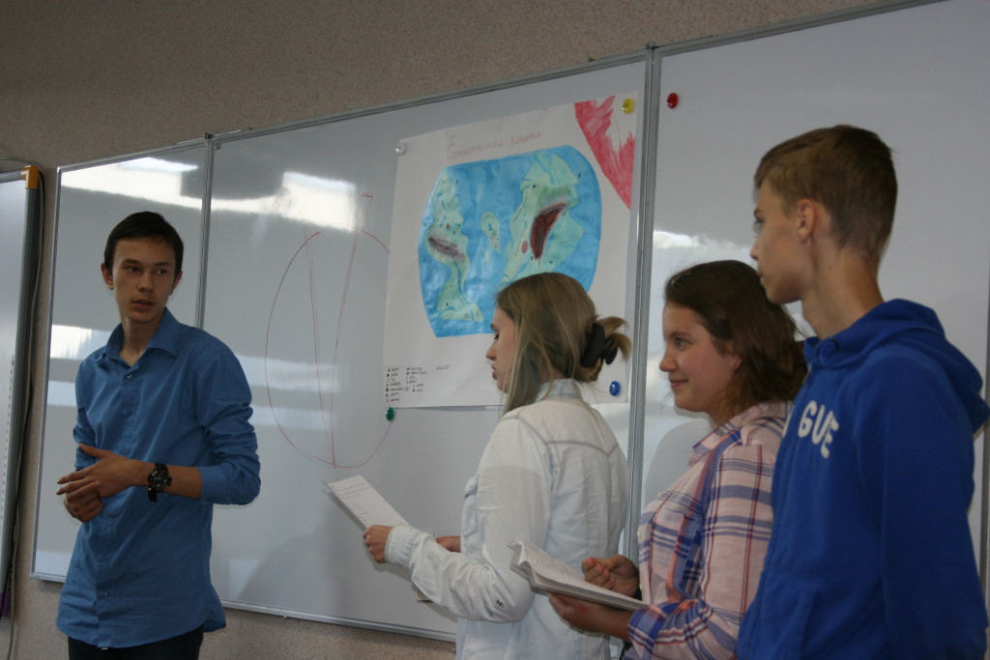
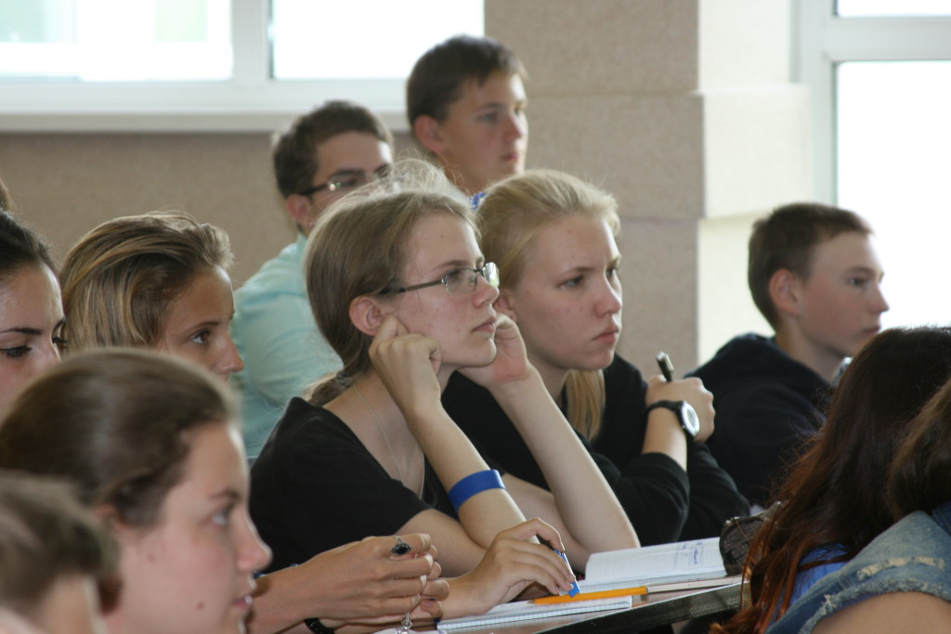
Летние стратегические игры 2015 года

Slide 7
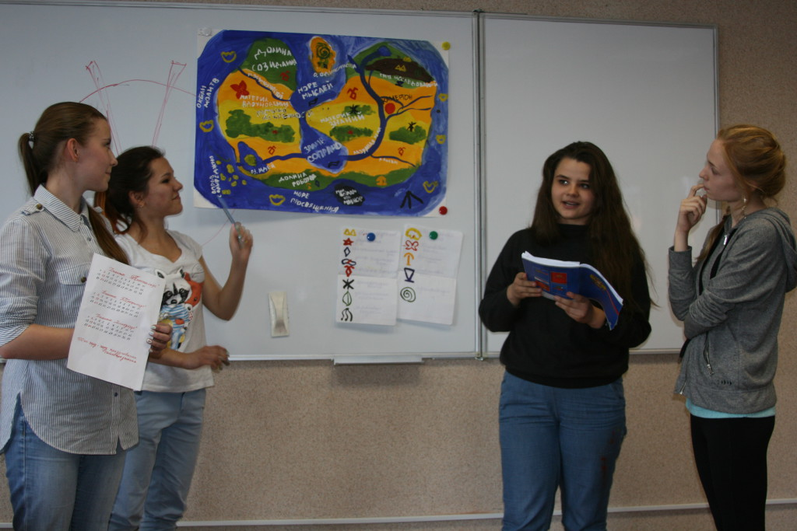
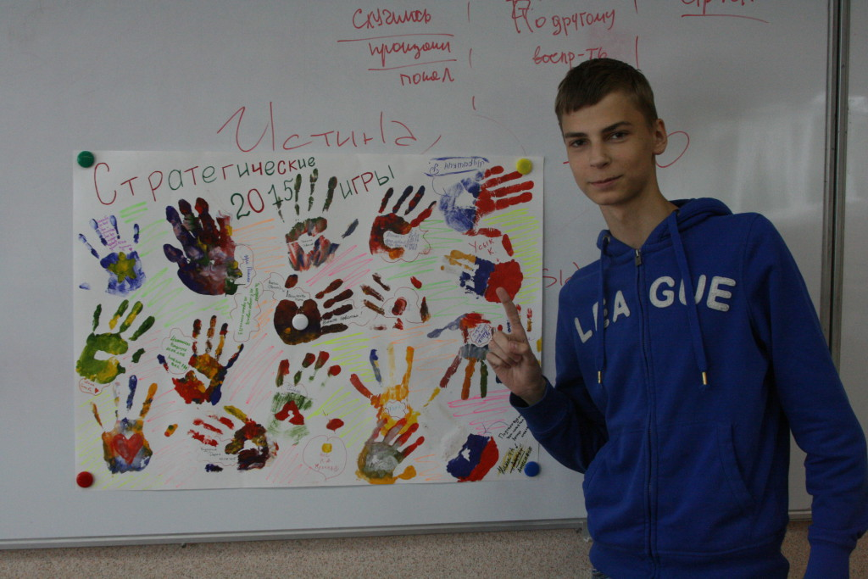
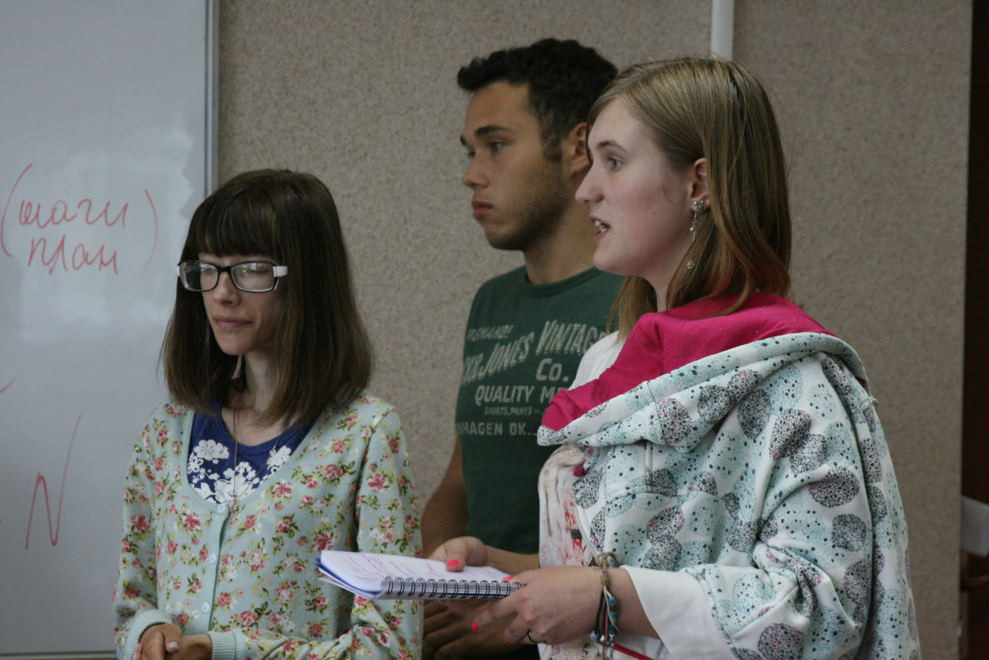
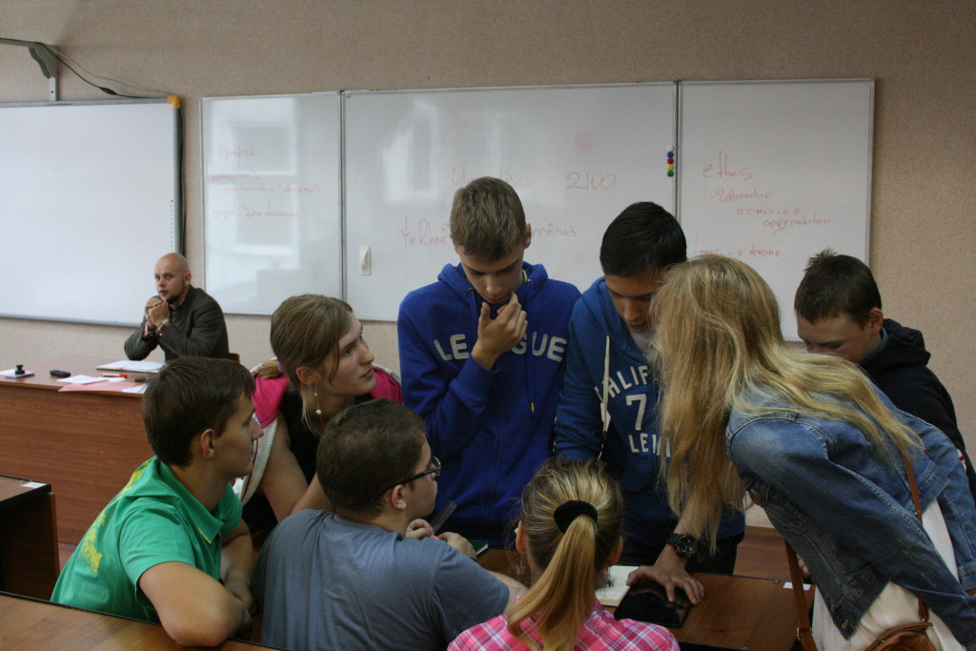

Slide 8
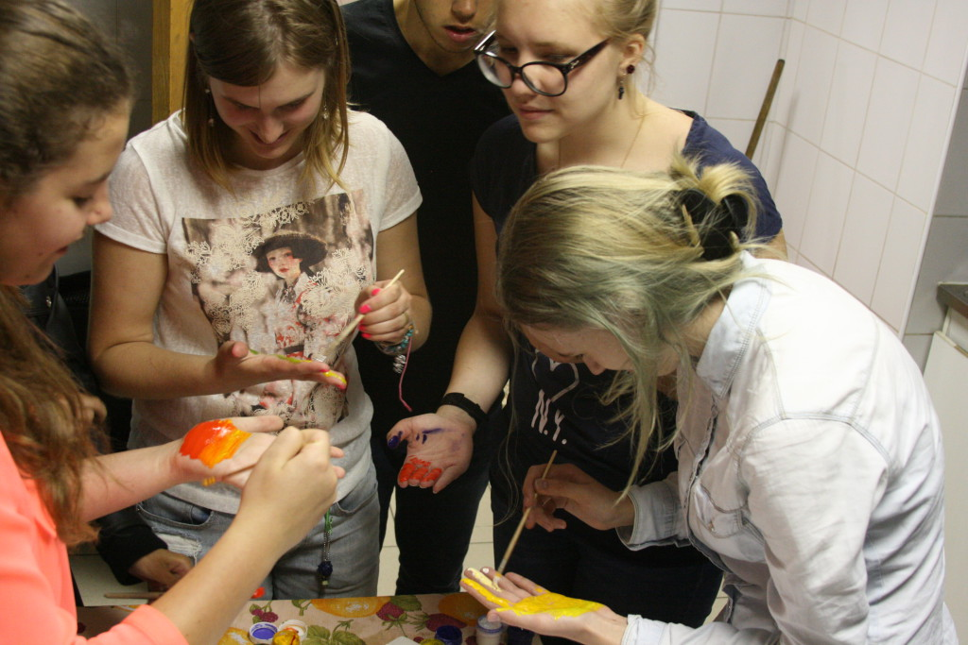
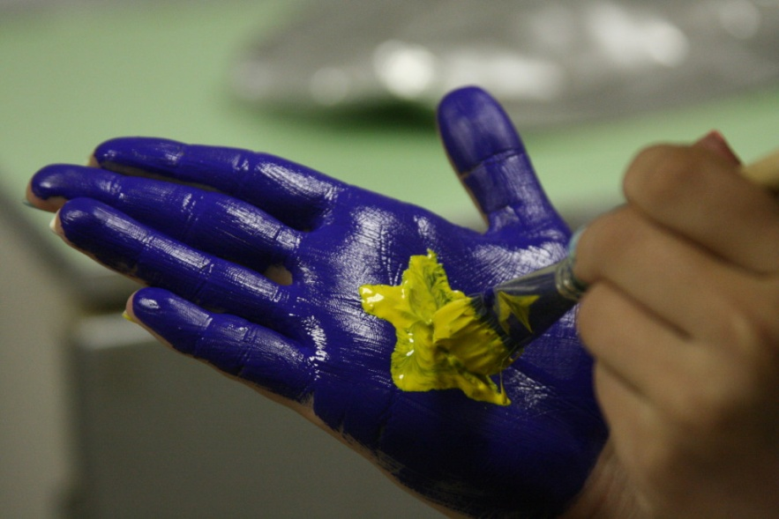
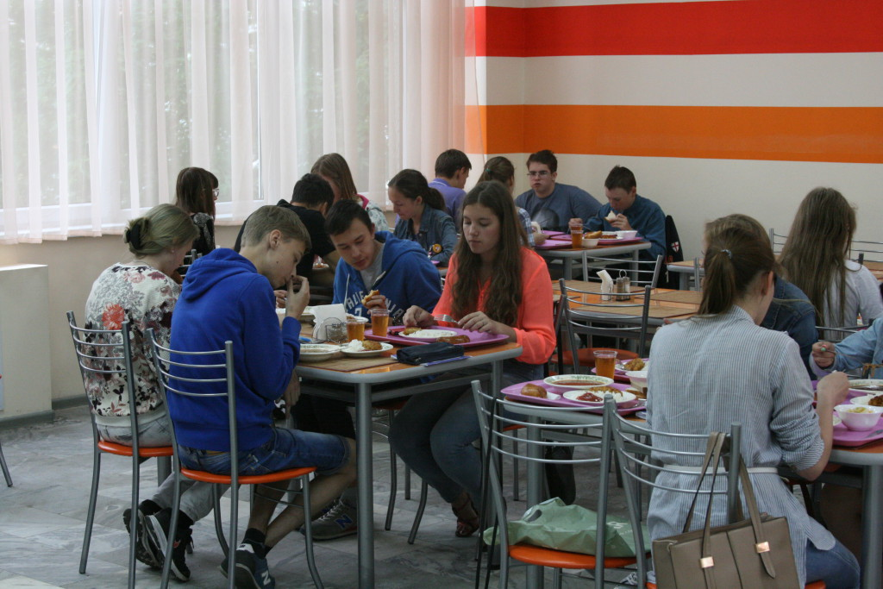
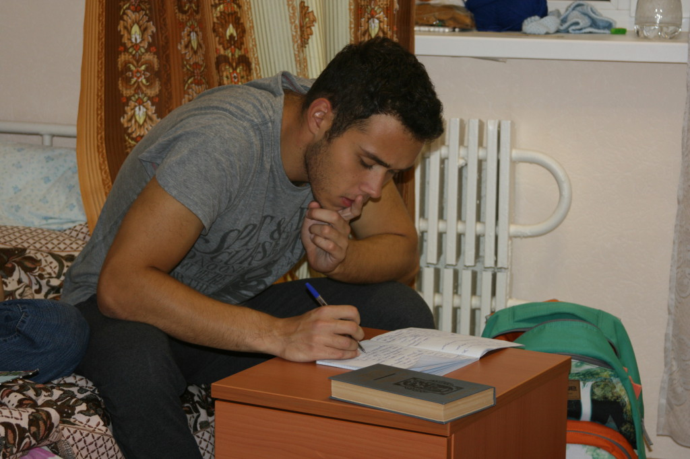

Slide 9
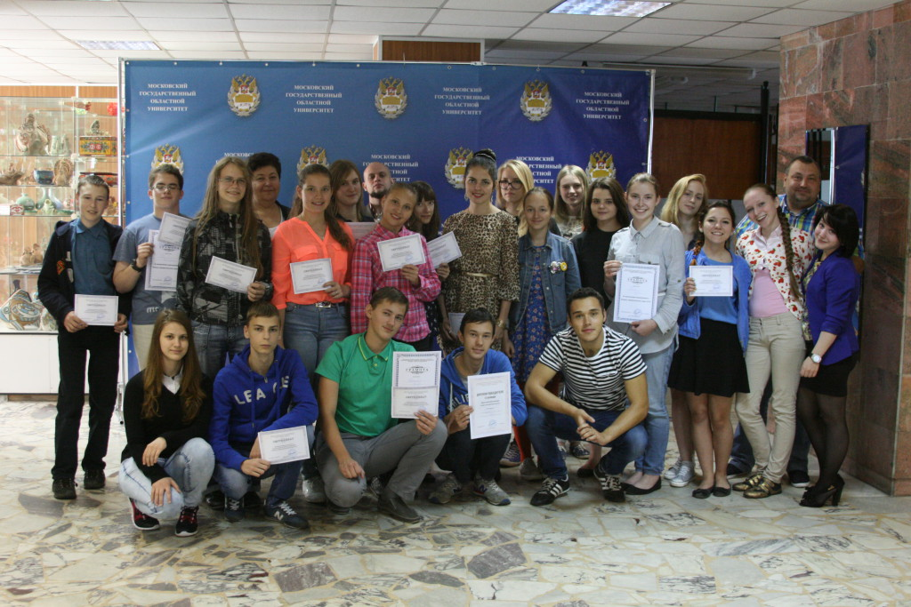

Slide 10
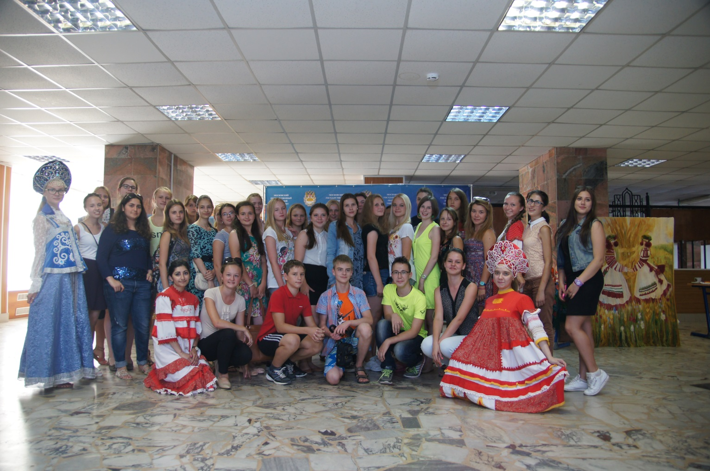
Летние школы русского языка

Slide 11
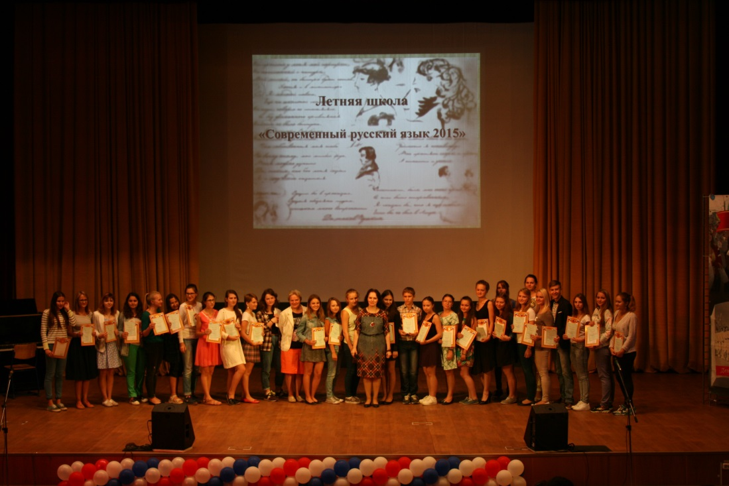

Slide 12
Междисциплинарная олимпиада по математике, физике и информатике « МО²»

Slide 13
Задача 1- предметная область «Физика», экспериментальная задача на изучение поверхностного натяжения жидкости.
Задача 2 - предметная область «Физика», экспериментальная задача из раздела «Гидродинамика».
Задача 3 - предметная область «Математика», задача направлена на умение решать текстовые задачи, понятие среднего арифметического.
Задача 4 - предметные области «Математика» и «Информатика», решение задач на «команду ветвления».
Задача 5 - предметная область «Информатика», задача на развитие логического мышления.
Задача 6 - предметная область « Информатика», задача на разработку и применение алгоритмов.

Slide 14
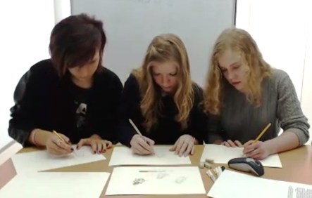
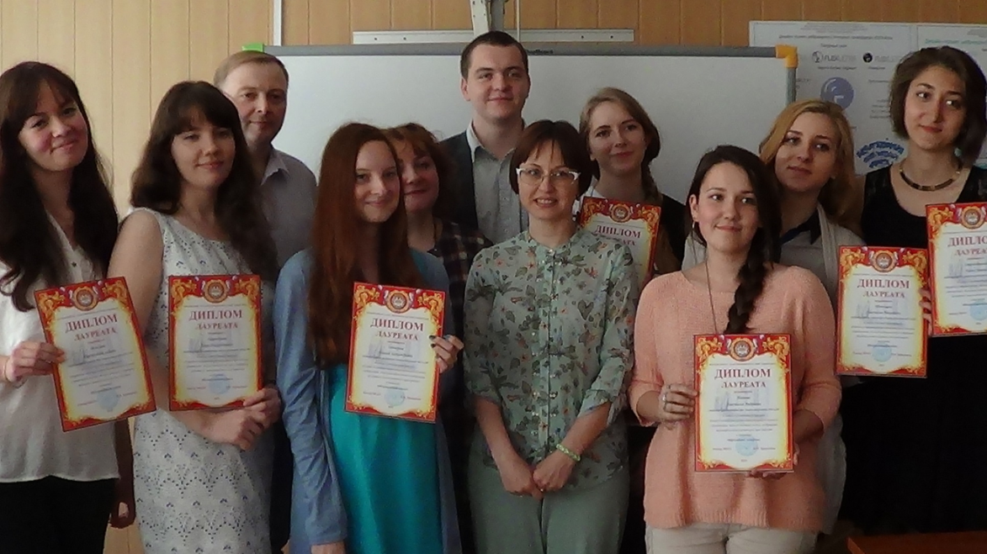
Мастер-класс для школьников в рамках онлайн каникул «Техника рисования пуантель»
Участники семинара по итогам регионального конкурса «Разработка информационно-образовательного контента с применением технологии реалистичного отображения трехмерного многоэлементного пространства» секция «Интерактивный плакат» и «Виртуальная экскурсия»

Slide 15
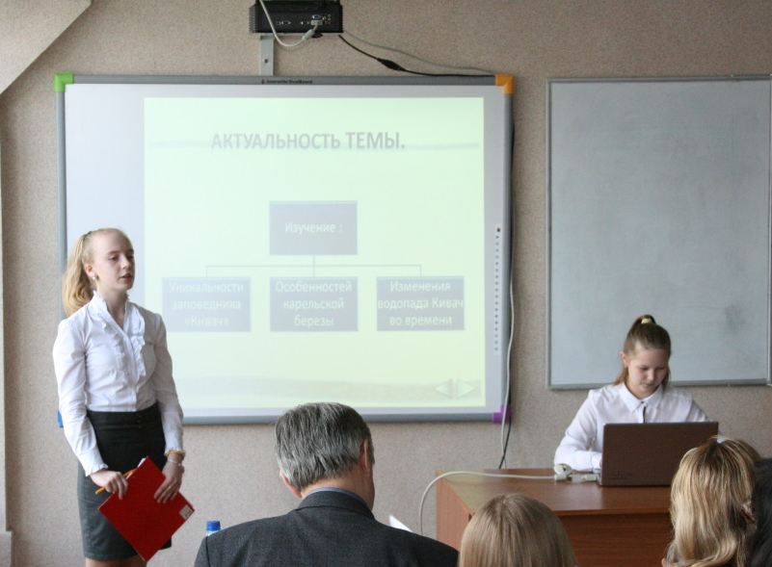
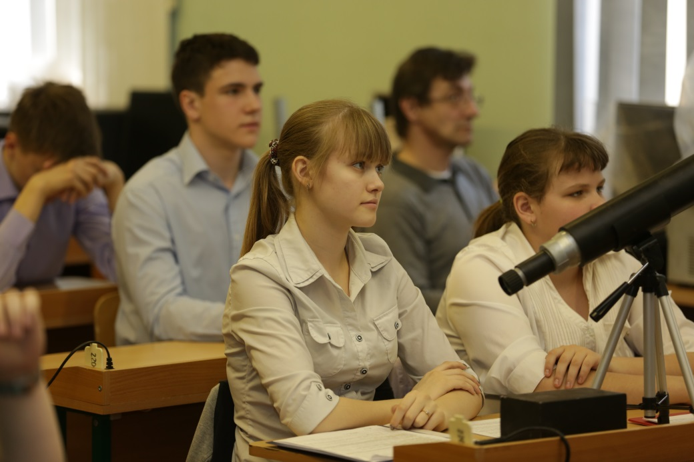
Научно-практические конференции
проектно-исследовательских работ школьников
«Первые шаги в науку» по географии, по астрономии, математике, физике

Slide 16
Действующие ассоциации учителей и преподавателей Московской области на базе Московского государственного областного университета
Ассоциация преподавателей математики и физики Московской области;
Ассоциация преподавателей русского языка и литературы Московской области;
Ассоциация учителей изобразительного искусства Московской области;
Ассоциация преподавателей технологического образования Московской области;
Ассоциация преподавателей географии Московской области;
Ассоциация преподавателей немецкого языка Московской области;
Ассоциация преподавателей истории и обществознания Московской области;
Ассоциация преподавателей романских языков Московской области;
Ассоциация учителей биологии, химии и экологии Московской области;
Ассоциация педагогов православной культуры Московской области;
Ассоциация специалистов по работе с детьми с ограниченными возможностями здоровья Московской области

Slide 17
Спасибо за внимание !

